Slide 1
MODIFICATORIA AL TRAZADO VIAL DE LA CALLE C – BARRIO SAN MARCELO, PARROQUIA LA ECUATORIANA

Slide 2
ANTECEDENTES:
La Calle “C ”no consta en la Hoja de trazado vial No. 32511, razón por la cual, la propuesta de modificatoria del trazado vial se realiza en función al trazado vial del plano del barrio “San Marcelo” aprobado mediante oficio N° 1759 de fecha 07/NOV/1988 ( OF.DP-463-24/ENE/1987) .
La Administración Quitumbe considera que es necesario iniciar los trámites para modificar la vía que en la actualidad se encuentra aperturada en tierra en una sección de 6.00m; el barrio actualmente se encuentra consolidado, pero la sección de la vía no cumple con el trazado vial conforme el plano aprobado del Barrio San Marcelo mediante oficio N° 1759 de fecha 07/NOV/1988 ( OF.DP-463-24/ENE/1987) .

Slide 3
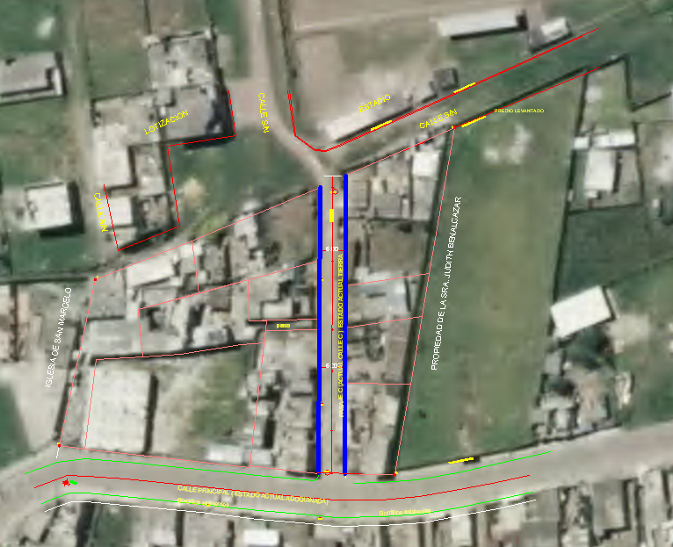

Slide 4
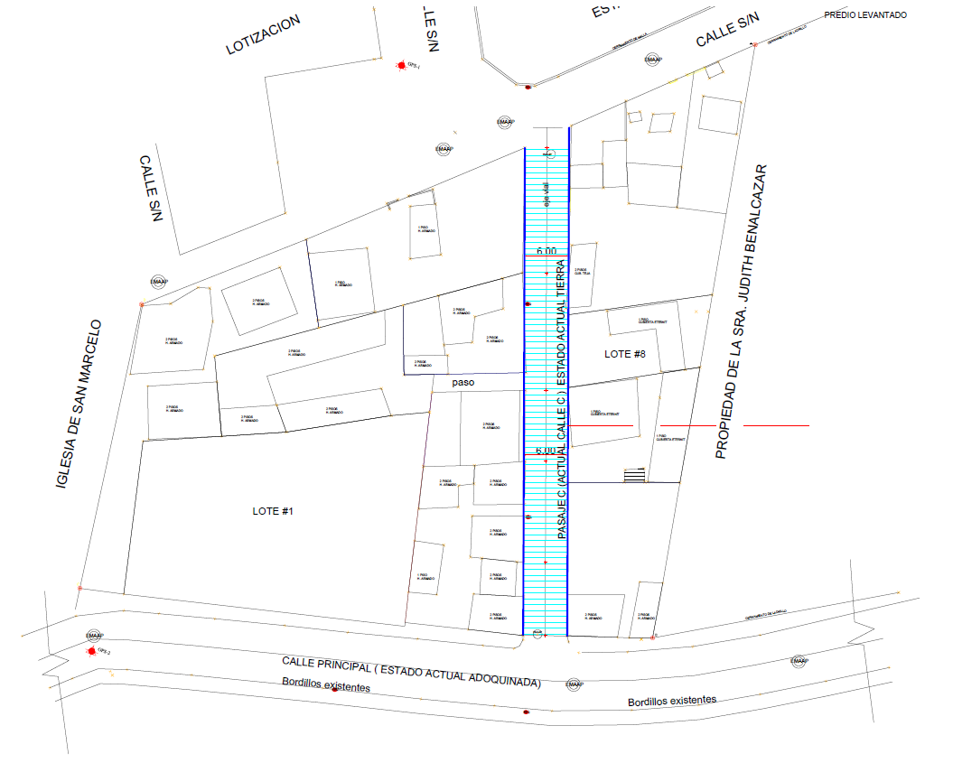

Slide 5
ANEXO FOTOGRÁFICO

Slide 6
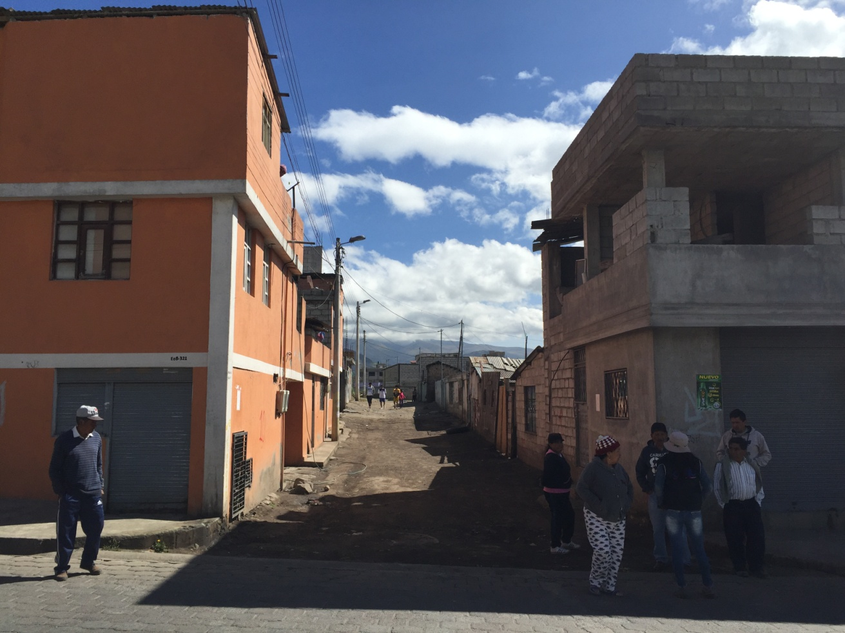
6.00 m

Slide 7
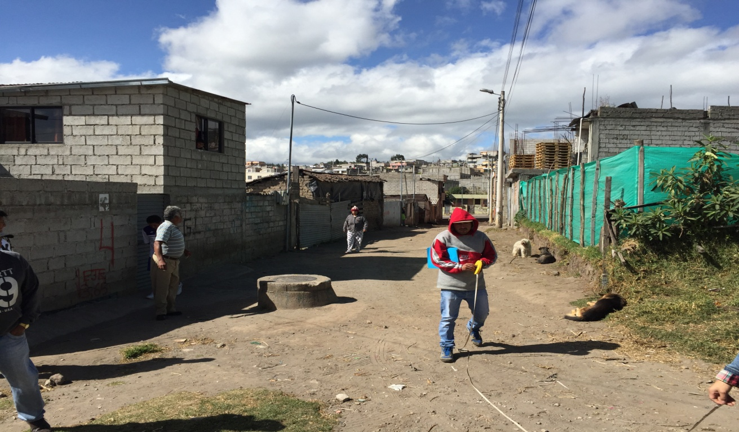
Tramo Inicial Calle “C”

